Slide 1

Trabajo Práctico Integrador - Algoritmos
Integrantes:
Anil, Facundo
Doglio, Ramiro
Fermani, Julián
Massietti, Alexander
Lelli, Matias
Olivero, Uriel
Villoria, Federico

Slide 2
Herramientas Utilizadas
Variables
Vectores
Cadenas
Funciones
Archivos

Slide 3
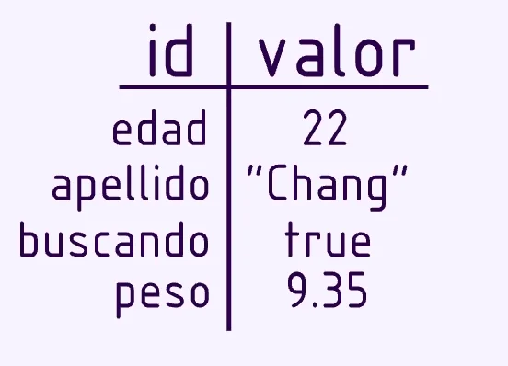
Variables
Objeto cuyo valor puede cambiar durante el desarrollo del algoritmo. Se identifica por su nombre y su tipo.

Slide 4
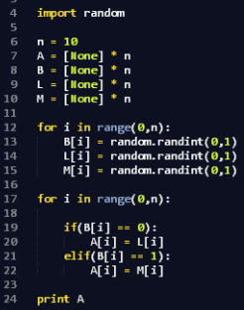
Vectores
Conjunto de datos del mismo tipo que nos ayudan a almacenar datos de forma consecutiva

Slide 5
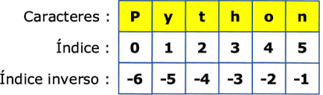
Cadenas
Secuencia ordenada de símbolos de longitud arbitraria de elementos que pertenecen a un alfabeto, es decir, conjunto de caracteres que se almacenan en un área contigua de la memoria.

Slide 6
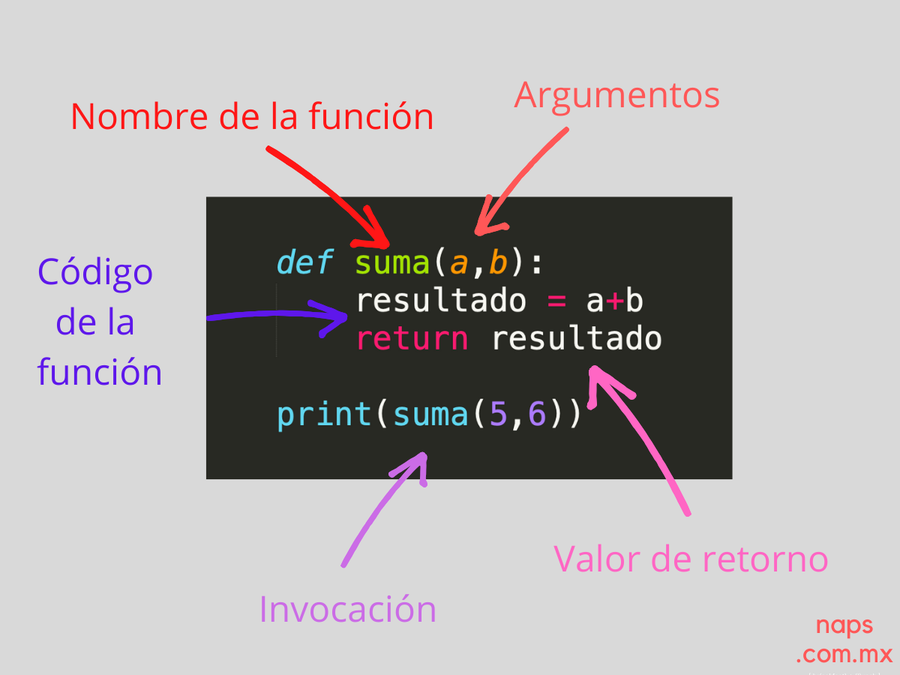
Funciones
Son operaciones que toman uno o más valores llamados argumentos y producen un valor denominado resultado, quien sería el valor de la función para los argumentos dados.
Todos los lenguajes de programación tienen funciones incorporadas o internas, como así también funciones que las define el usuario

Slide 7
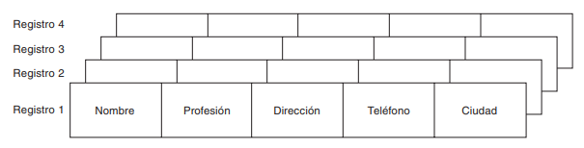
Archivos
Colección de registros relacionados entre sí con aspectos en común y organizados para un propósito específico.

Slide 8


Campos

Slide 9

Registros
Colección de campos lógicamente relacionados, que pueden ser tratados como una unidad por algún programa.

Slide 10
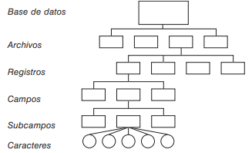
Jerarquía de Datos

